Slide 1



ПСИХОЛОГИЧЕСКИЕ ОСОБЕННОСТИ ПОДРОСТКОВ-ШЕСТИКЛАССНИКОВ. АГРЕССИВНОЕ ПОВЕДЕНИЕ ПОДРОСТКОВ.
.
Выступление подготовлено педагогом-психологом КМКВК АФАНАСЬЕВОЙ Н.В.

Slide 2



6 класс
Возраст «зенита любознательности»
Характеризуются возрастанием
познавательной активности и
любознательности.
Интересуются вопросами прошлого и будущего, проблемами воины и мира, жизни и смерти, экологическими и социальными темами, возможностями познания мира, инопланетян, ведьм и гороскопов.
Подросток безоглядно увлекается тем, что и его друзья и та компания, с которой он дружит. Чаще всего этот интерес не входит в школьную программу.

Slide 3
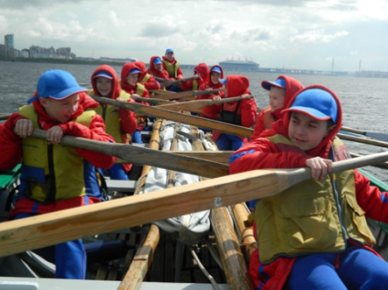
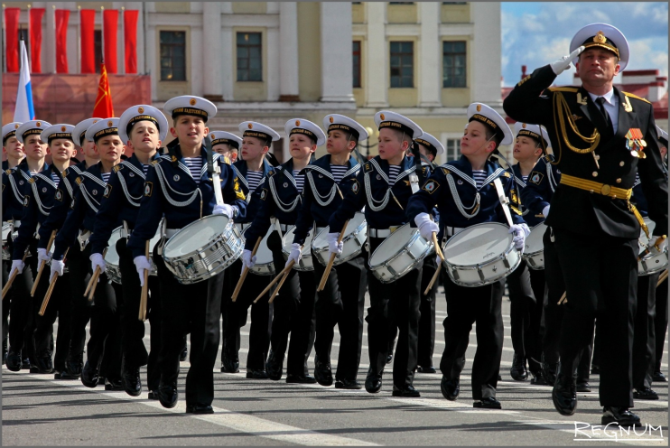
Особенности возраста
Высокая потребность в общении
Социально-ориентированное общение
Эмоциональная неустойчивость
Чувствительность к оценке посторонних
Чувство взрослости
Осознание временной
перспективы

Slide 4
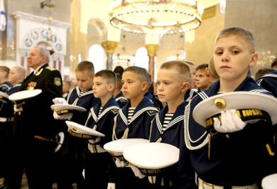
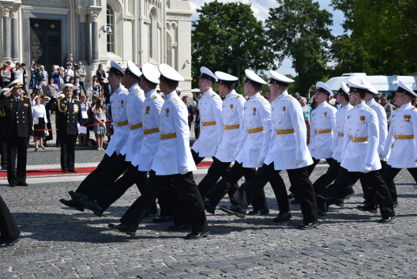
Результаты изучения уровня военно-профессиональной мотивации кадет

Slide 5

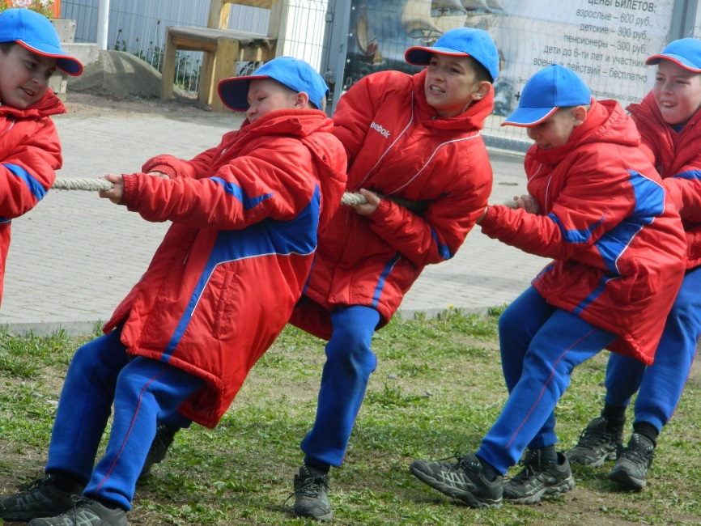
Подросток и группа
Подростковая группа - своеобразный социальный «полигон», где отрабатываются и усваиваются мужские и женские роли, формируется социально ответственное поведение.

Slide 6

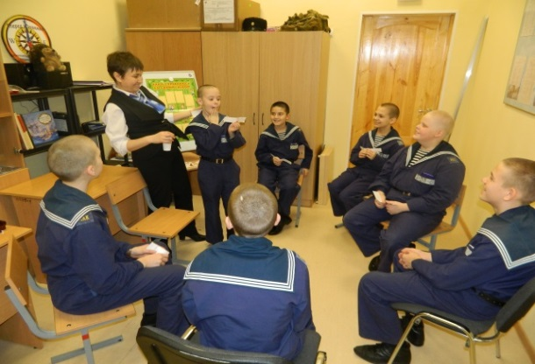
Проблемы общения
Опыт общения в этом возрасте часто бывает недостаточным. Подросток просто не знает как вести себя в той или иной ситуации.
Так что помимо повышенной потребности в общении для этого возраста характерна и агрессия, замкнутость, вызванные неспособностью объяснить свое поведение, а так же незнанием конструктивных способов решения конфликтных ситуаций.

Slide 7



Важно!:
влияние группы тем больше,
чем неблагополучней у
подростка отношения с
родителями.

Slide 8

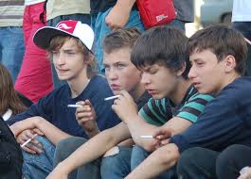
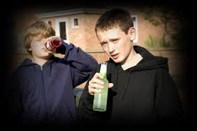
Чувство взрослости
Отрицательное: часто перенимаются исключительно внешние показатели взрослости: курение, алкоголь, нецензурная лексика, агрессивное поведение

Slide 9

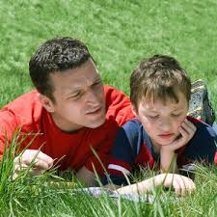
Помощь родителей
Больше интересоваться жизнью ребёнка, его увлечениями
Выделять позитивные качества, а не только негативные
Снижать планку достижений, а точнее давать право на ошибку, признавать ее обучающее воздействие,показывать, что взрослые тоже ошибаются
Оказывать эмоциональную поддержку

Slide 10



Важно помнить, что самое главное для подростков как бы они не стремились к самостоятельности – это ощущение поддержки со стороны взрослого.
Для детей важно, что по трудному пути взросления и самоопределения они идут не одни, что рядом находится взрослый, который в трудную минуту поддержит и поможет.

Slide 11

Спасибо за внимание!

